Slide 1
眶内炎性假瘤影像学
西安市第一医院
医学影像科 惠志强

Slide 2
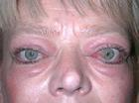
眶内炎性假瘤---概述
发于青壮年
常累及单眼
眼球突出和移位
结膜水肿与充血
激素和抗炎治疗有效

Slide 3
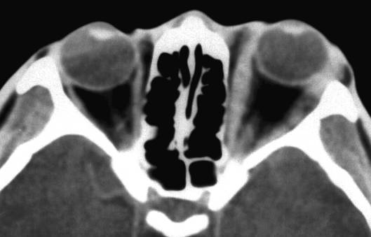
眶内炎性假瘤---概述
影像学分型
泪腺炎型
肌炎型
视神经周围炎型
弥漫型
肿块型

Slide 4
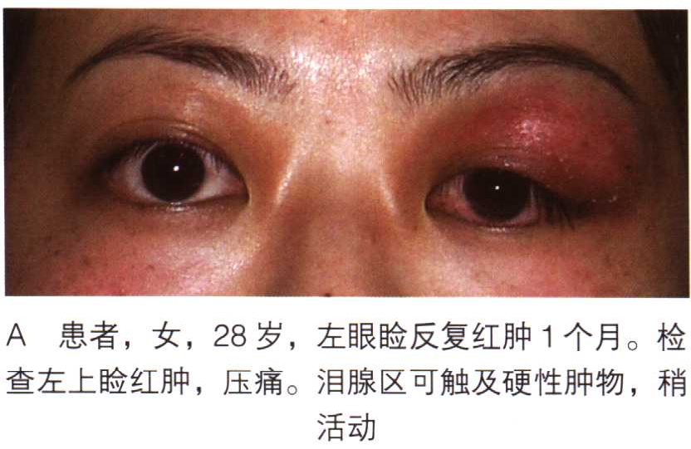
眶内炎性假瘤---泪腺炎型
中年女性
上睑呈S型
上睑外侧皮肤肿胀
红斑形成
常侵及睑部泪腺
可合并眼外肌肥大

Slide 5
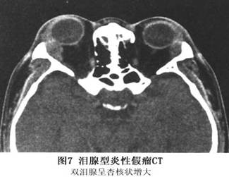
眶内炎性假瘤---泪腺炎型
泪腺弥漫性杏核样增大
无钙化、坏死
等密度等信号
长T1、长T1信号
显著强化

Slide 6
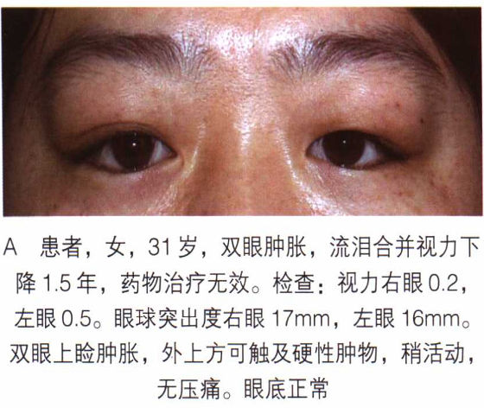
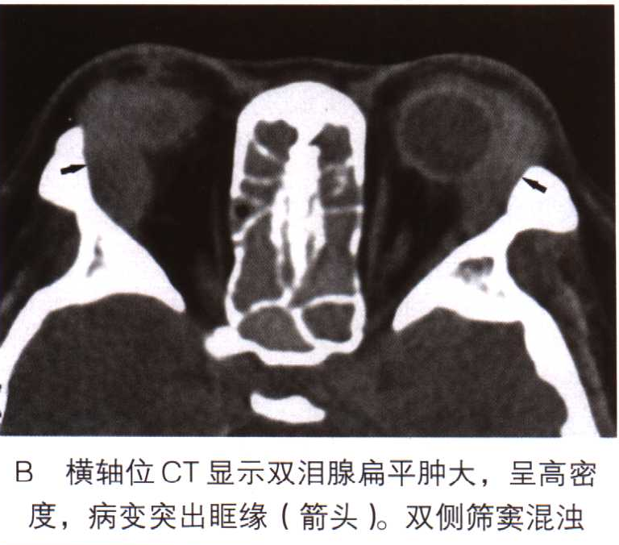
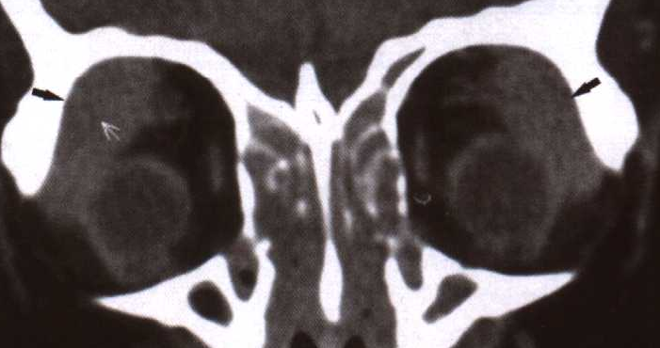
眶内炎性假瘤---泪腺炎型

Slide 7
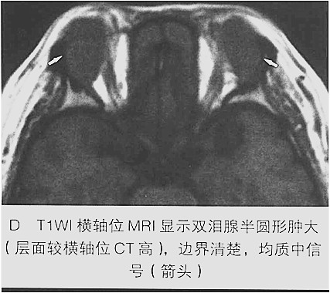
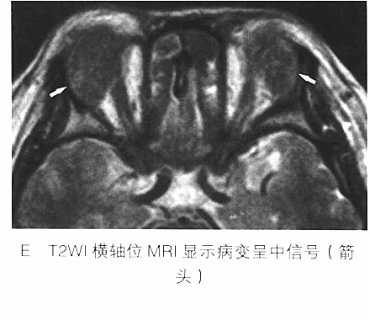
眶内炎性假瘤---泪腺炎型

Slide 8
眶内炎性假瘤---肌炎型
眼外肌的肌腹和肌腱同时增粗
单一眼肌受累多见于上直肌
眼肌附着处球壁增厚
特点：外肌增粗--多见于附着点处
肌边缘不光滑
肿大的眼外肌T1WI为中信号强度
T2WI为中等或偏高信号强度

Slide 9
眶内炎性假瘤---肌炎型

Slide 10
眶内炎性假瘤---肌炎型

Slide 11
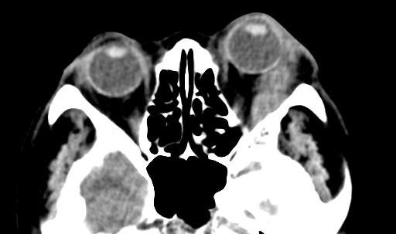
眶内炎性假瘤---肌炎型

Slide 12
眶内炎性假瘤---肌炎型
肥大性肌炎

Slide 13
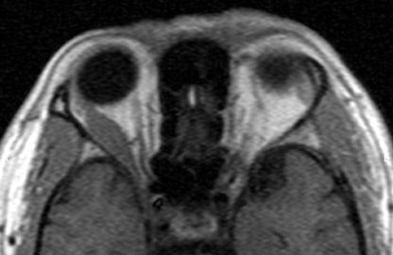
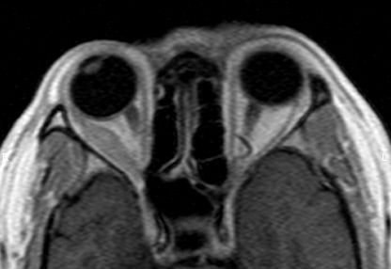
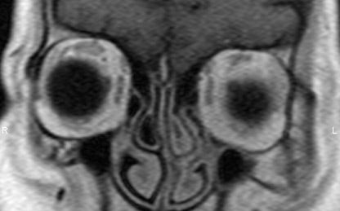
眶内炎性假瘤---肌炎型
肥大性肌炎

Slide 14
眶内炎性假瘤---肌炎型
T1
T2
T2
增强
肥大性肌炎

Slide 15
眶内炎性假瘤---视神经周围炎型
眼球壁增厚与视神经增粗，边缘模糊
视神经与眼球连续处呈三角形
病变呈等密度，T1等信号、T2为等高信号
病变呈中度强化
疼痛及急性、亚急性或慢性经过
激素治疗敏感

Slide 16
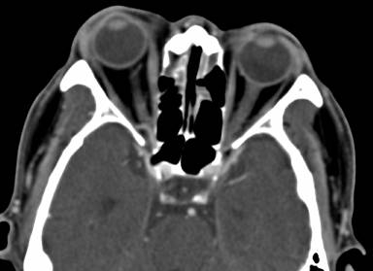
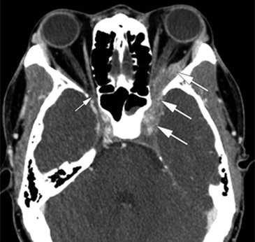
眶内炎性假瘤---视神经周围炎型

Slide 17
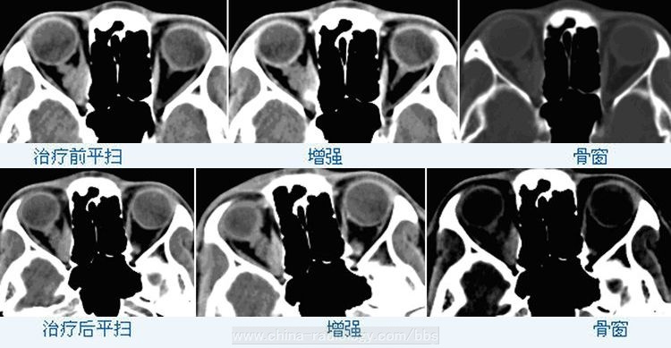
眶内炎性假瘤---视神经周围炎型

Slide 18
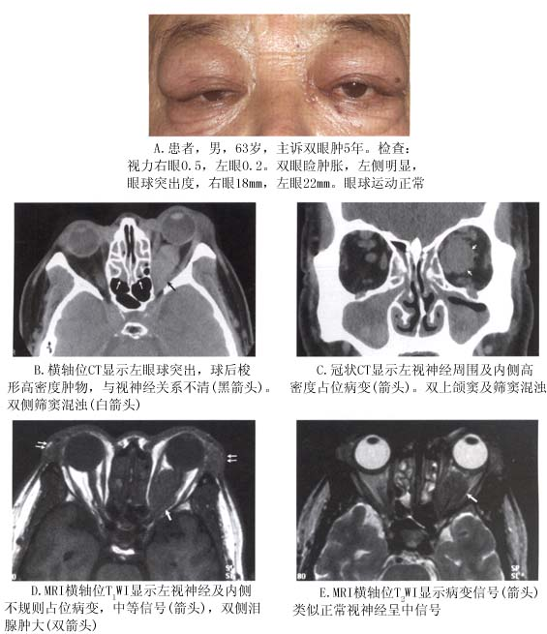
眶内炎性假瘤---视神经周围炎型

Slide 19
眶内炎性假瘤---视神经周围炎型

Slide 20
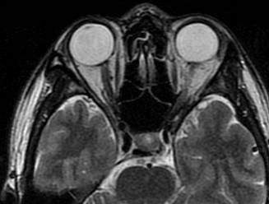
眶内炎性假瘤---视神经周围炎型
急性期

Slide 21
眶内炎性假瘤---视神经周围炎型
增强
急性期

Slide 22
眶内炎性假瘤---弥漫型
眼球到眶尖弥漫性软组织密度病变
正常结构被掩盖，弥漫范围无明显肿块
眼环增厚，眼外肌增粗
泪腺弥漫性增大，边界模糊
球后可见T1中低信号、T2中高信号--炎性区

Slide 23
眶内炎性假瘤---弥漫型

Slide 24
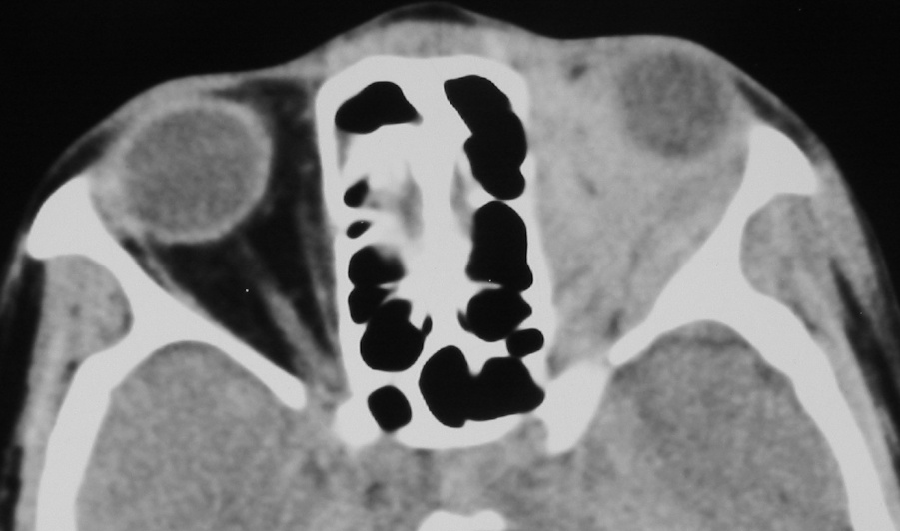
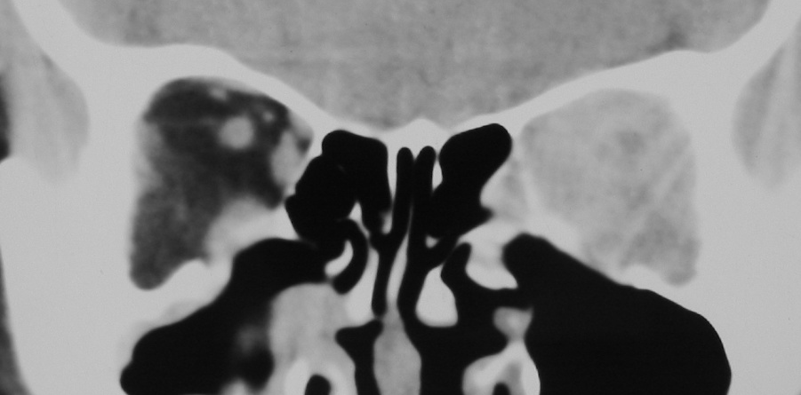
眶内炎性假瘤---弥漫型
眶内低密度脂肪密度影为软组织密度影取代
眼外肌增粗，泪腺增大
眼外肌与肌锥内软组织影无明确分界
视神经可不受累而被眶内脂肪浸润影包绕

Slide 25
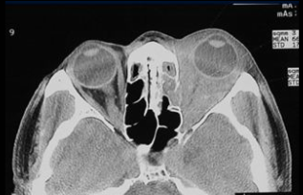
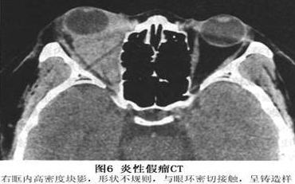
眶内炎性假瘤---弥漫型

Slide 26
眶内炎性假瘤---弥漫型

Slide 27
眶内炎性假瘤---肿块型
位于肌锥内外
呈软组织密度
境界不清楚
近眼球者眼环增厚
T1低信号、T2高信号
肿块斑痕化或纤维组化-- T1、T2均为低信号
轻中度强化

Slide 28
眶内炎性假瘤---肿块型

Slide 29
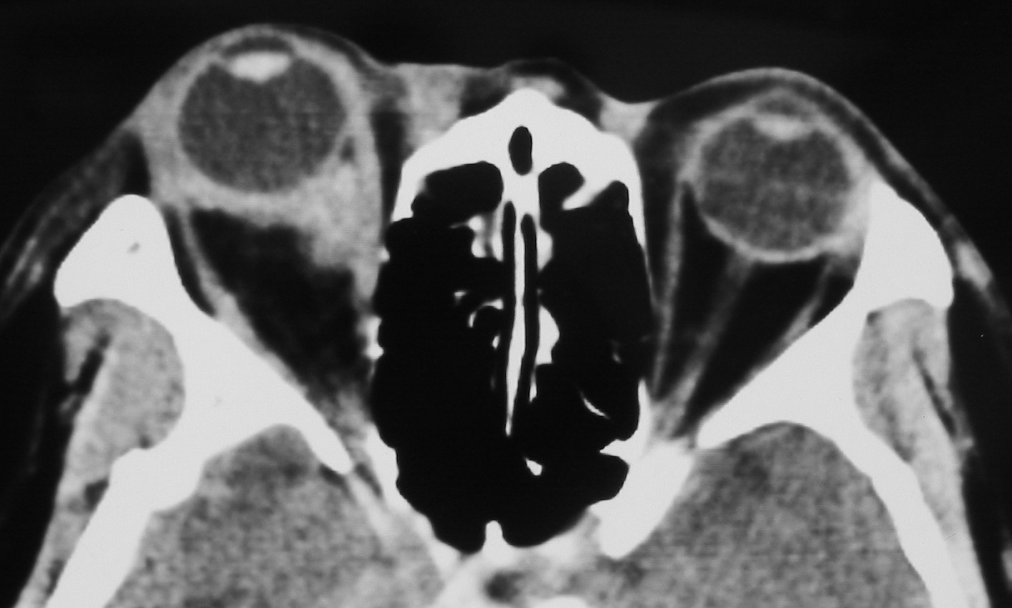
眶内炎性假瘤---肿块型
近眼球者眼环增厚

Slide 30
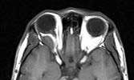
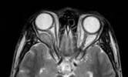
眶内炎性假瘤---肿块型
T1低信号、T2高信号

Slide 31
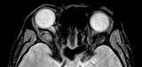
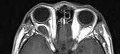
眶内炎性假瘤---肿块型
T2压脂
轻度强化

Slide 32
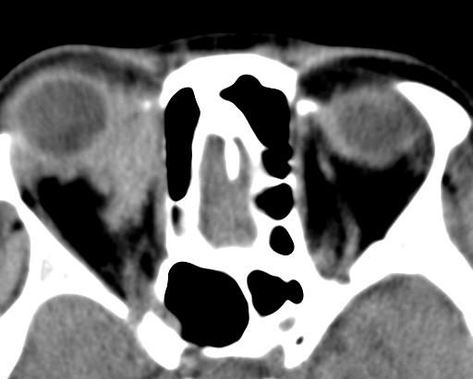
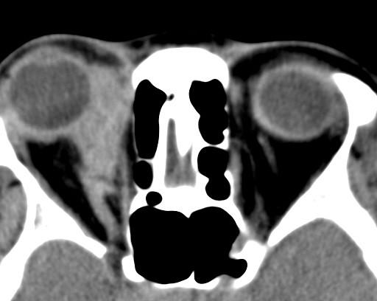
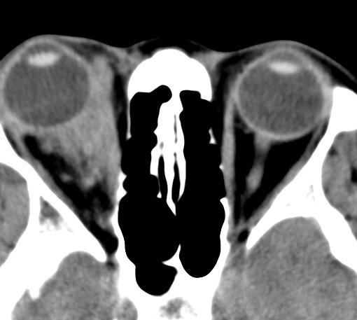
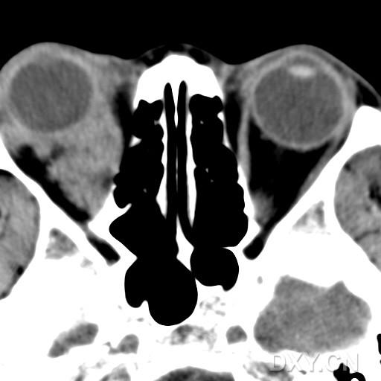
眶内炎性假瘤---肿块型

Slide 33
谢谢大家！

